Slide 1
PHP项目持续集成 - Jenkins
by 老番

Slide 2
大纲
什么是持续集成（Continuous Integration）
持续集成的一些特性
关于Jenkins
插件选择与安装
自动化构建工具
PHP的质量保证工具
项目创建与设定
自动化远程部署
报表功能和统计
参考资源

Slide 3
什么是持续集成（Continuous Integration）
极限编程中提出的一项建议实践
在开发阶段，对项目进行持续性自动化编译、测试
单元测试(Unit Test) 决定了持续集成的效果
  PHPUnit Framework
反映项目健康状况，利于发现问题和改进
尽快的发现错误，减少重复工作，降低风险
自动化部署，有效提高工作效率

Slide 4
持续集成的一些特性
FROM：《持续集成（第二版） - Martin Fowler》
  只维护一个源码仓库
  自动化 build
  让你的 build 自行测试
  每人每天都要向 mainline 提交代码
  每次提交都应在集成计算机上重新构建 mainline
  保持快速 build
  在模拟生产环境中进行测试
  让每个人都能轻易获得最新的可执行文件
  每个人都能看到进度
  自动化部署

Slide 5
关于Jenkins
官方网站：http://jenkins-ci.org/
开源持续集成引擎（Continuous Integration Server）
前身为 Hudson，因商标版权问题更名为 Jenkins
开源，免费，易安装，配置简单
支持所有主流 SCM 工具（SVN、Git、CVS、Mercurial等）
众多的插件支持，高扩展性
支持并行构建、分布式构建、增量构建、SCM 触发构建等
IDE集成（Eclipse Plug-in）

Slide 6
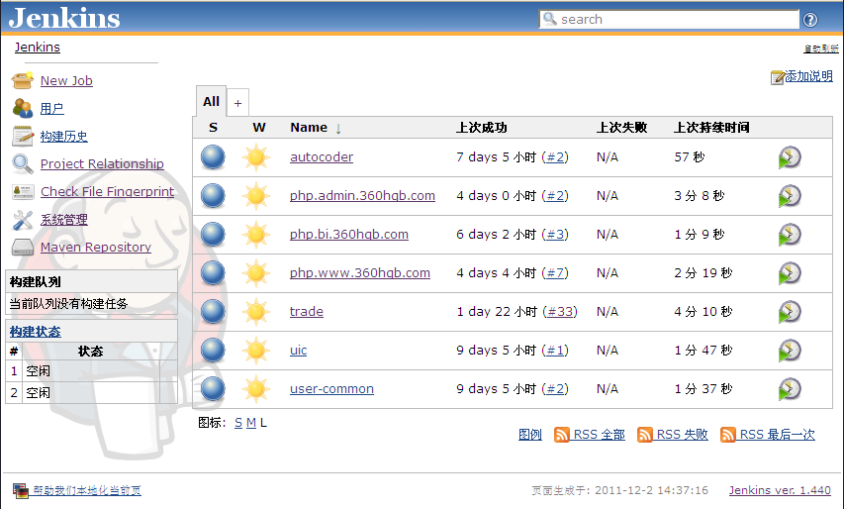
Jenkins操作界面

Slide 7
插件选择与安装
Subversion / Git
  用于集成项目版本控制软件，根据需要选择
Phing / Ant
  使用 Phing 或 Apache Ant 对 PHP 项目做自动化构建。
CheckStyle
  使用 PHP_CodeSniffer 进行代码风格检查的工具。用于检查 PHP 代码是否有违反一组预先设置好的编码标准的一个 PEAR 包，内置了 ZEND，PEAR 的编码风格规则。
Clover PHP
  使用 phpunit 进行单元测试的工具，也可以被 xdebug 扩展用来生成代码覆盖率报告，并且可以与 phing 集成来自动测试，还可以和 Selenium 整合来完成大型自动化集成测试。
DRY
  使用 PHPCPD (Php copy paste detector) 来发现项目中的重复代码。

Slide 8
插件选择与安装
HTML Publisher
  用来发布 PHPUnit 代码覆盖率报告。
JDepend
  使用 PHP Depend 分析 PHP 中静态代码，用来检查 项目中的代码规模和复杂程度。
Plot
  使用 phploc 来统计 PHP 项目规模大小的工具，可以统计 PHP 的项目代码行数
PMD
  使用 PHPMD (PHP MESS DECTOR)，对基于 pdepend 的结果进行分析，一旦项目超过了 pdepend 中各具体指标值的规定，将发出警告提示信息
Violations
  按照代码缺陷严重性集中显示了 PMD 静态代码分析的结果
xUnit
  使用 JUnit 的格式来输出 PHPUnit 的日志文件

Slide 9
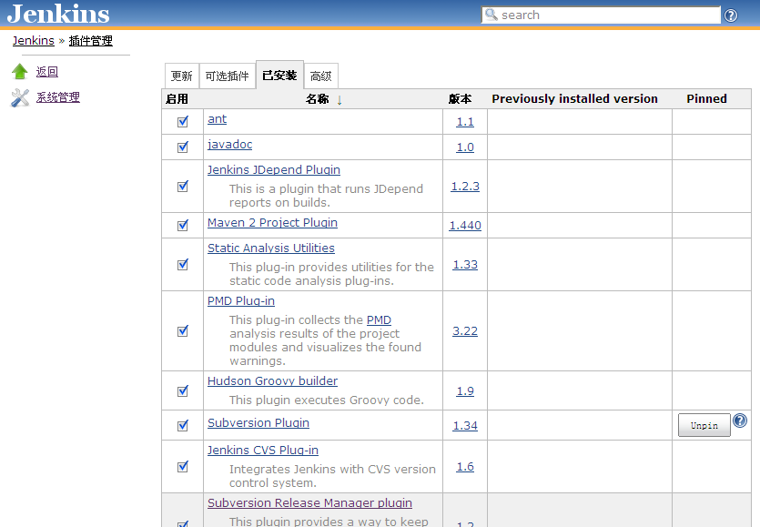
插件管理界面

Slide 10
自动化构建工具
Apache Ant
  Java 开源项目
  Apache软件基金会提供
  功能强大的自动化构建工具
Phing
  PHing Is Not GNU make
  基于Apache ANT 的项目构建系统
  使用PHP开发，可通过PEAR安装
NAnt
  基于.net的构建工具
  模仿 Apache Ant

Slide 11
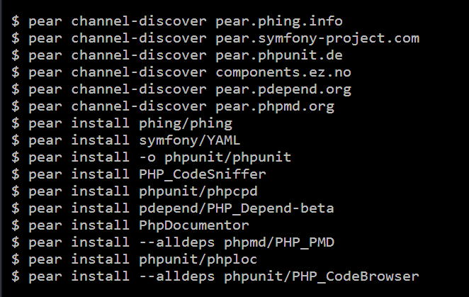
安装PHP的质量保证工具

Slide 12
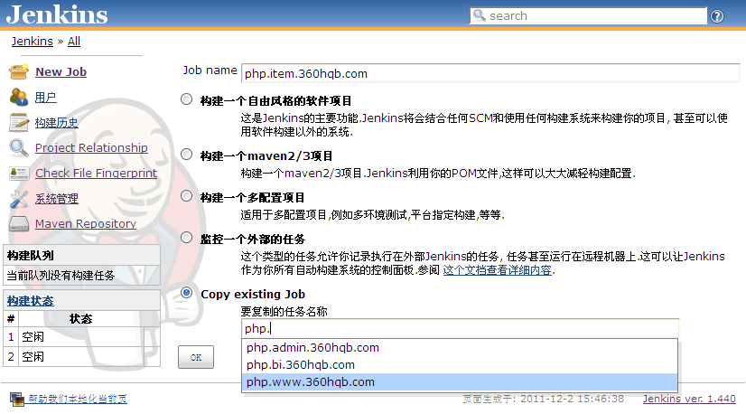
项目创建与设定

Slide 13
自动化远程部署
设定方式
  项目设定 – [Post-build Actions] 插件部署
  项目设定 – [Add build step] - Send Files or execute commands over SSH
  配置自动构建脚本 - build.xml
部署方式
  SSH / SCP / FTP / …

Slide 14
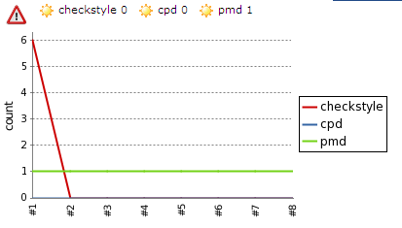
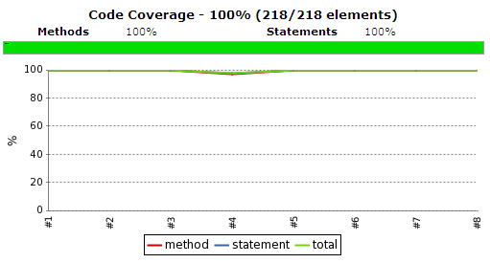
报表功能和统计 – 概览图

Slide 15
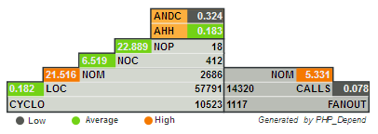
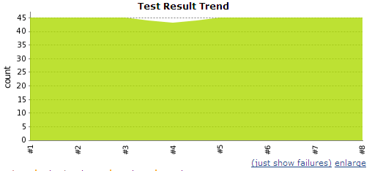
报表功能和统计 – Plot / Test

Slide 16
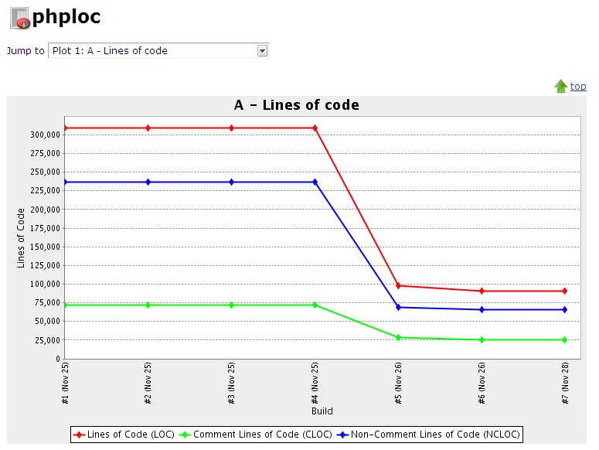
报表功能和统计 – phploc

Slide 17
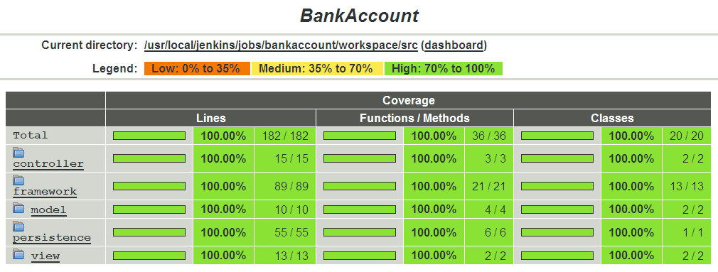
报表功能和统计 – Clover PHP

Slide 18
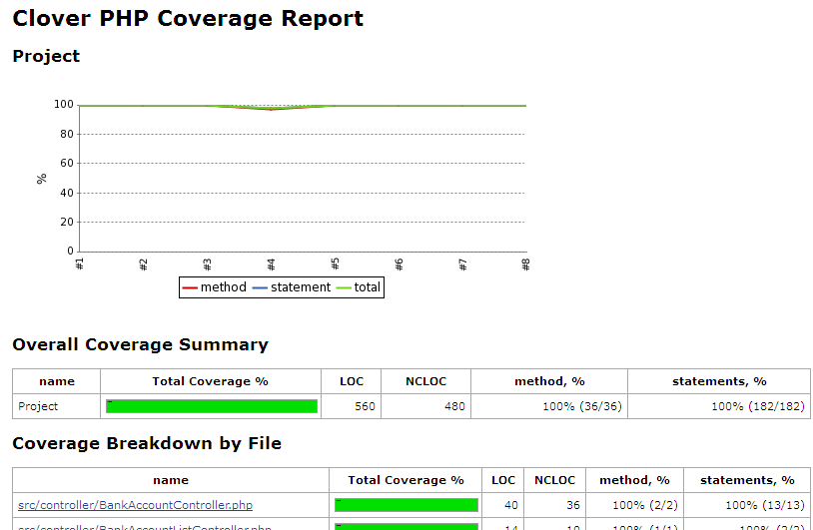
报表功能和统计 – Coverage Report

Slide 19
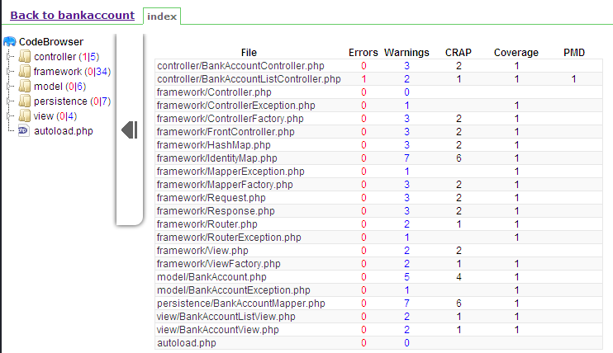
报表功能和统计 – PHP CodeBrowser

Slide 20
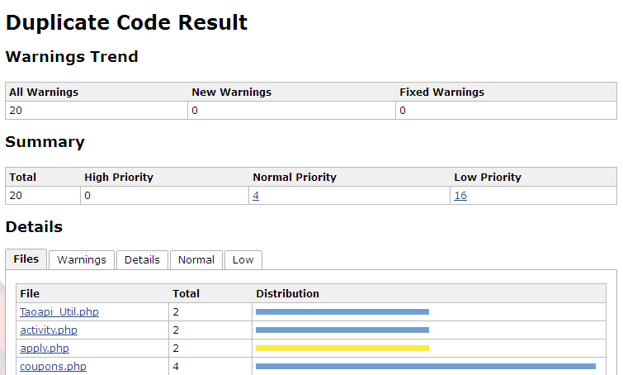
报表功能和统计 – PHPCPD

Slide 21
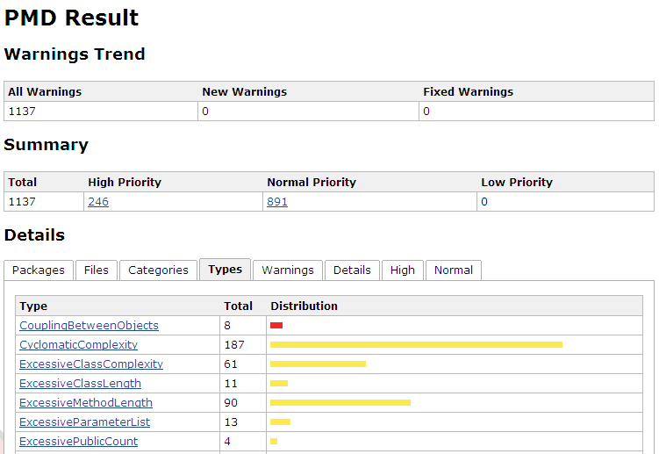
报表功能和统计 – PHPMD

Slide 22
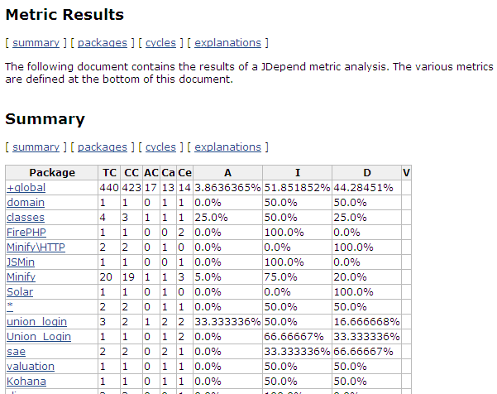
报表功能和统计 - JDepend

Slide 23
参考资源
Jenkins官方文档
Continuous integration
Integrating PHP Projects with Jenkins
Template for Jenkins Jobs for PHP Projects
Integrating PHP with Windows
持续集成（第二版）
持续集成 - 软件质量改进和风险降低之道
Xinc+phing+phpunit+svn 构建持续集成

Slide 24
By 老 番

